Slide 1




TX PHÚ MỸ– TỈNH BÀ RỊA – VŨNG TÀU
TRƯỜNG TIỂU HỌC LÝ THƯỜNG KIỆT
c
Người thực hiện:LÊ THỊ HƯƠNG
ĐT: 0907181206

Slide 2
Thứ tư ngày 22 tháng 09 năm 2021
Môn: Tiếng Việt
Bài 3: C c

Slide 3

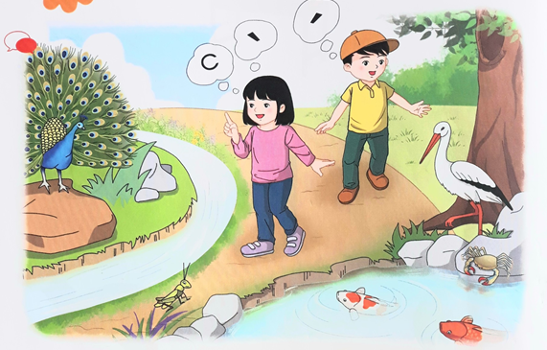

Slide 4
cò
công
cá
cỏ
cây
cua
cào cào

Slide 5
C c

Slide 6
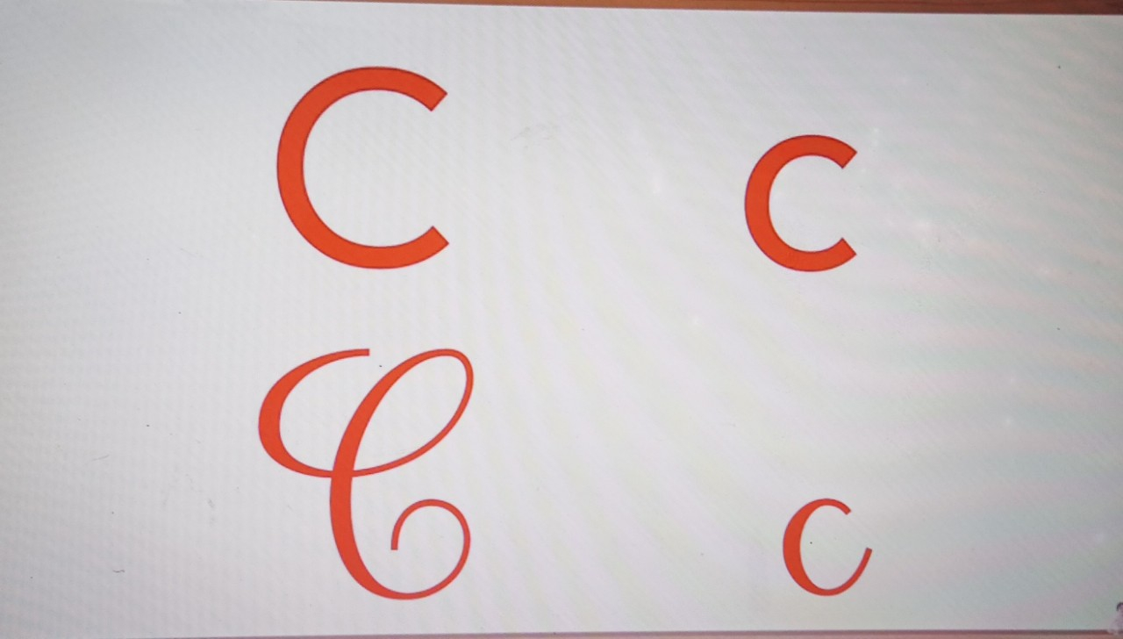

Slide 7

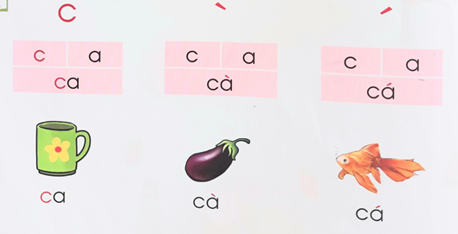

Slide 8


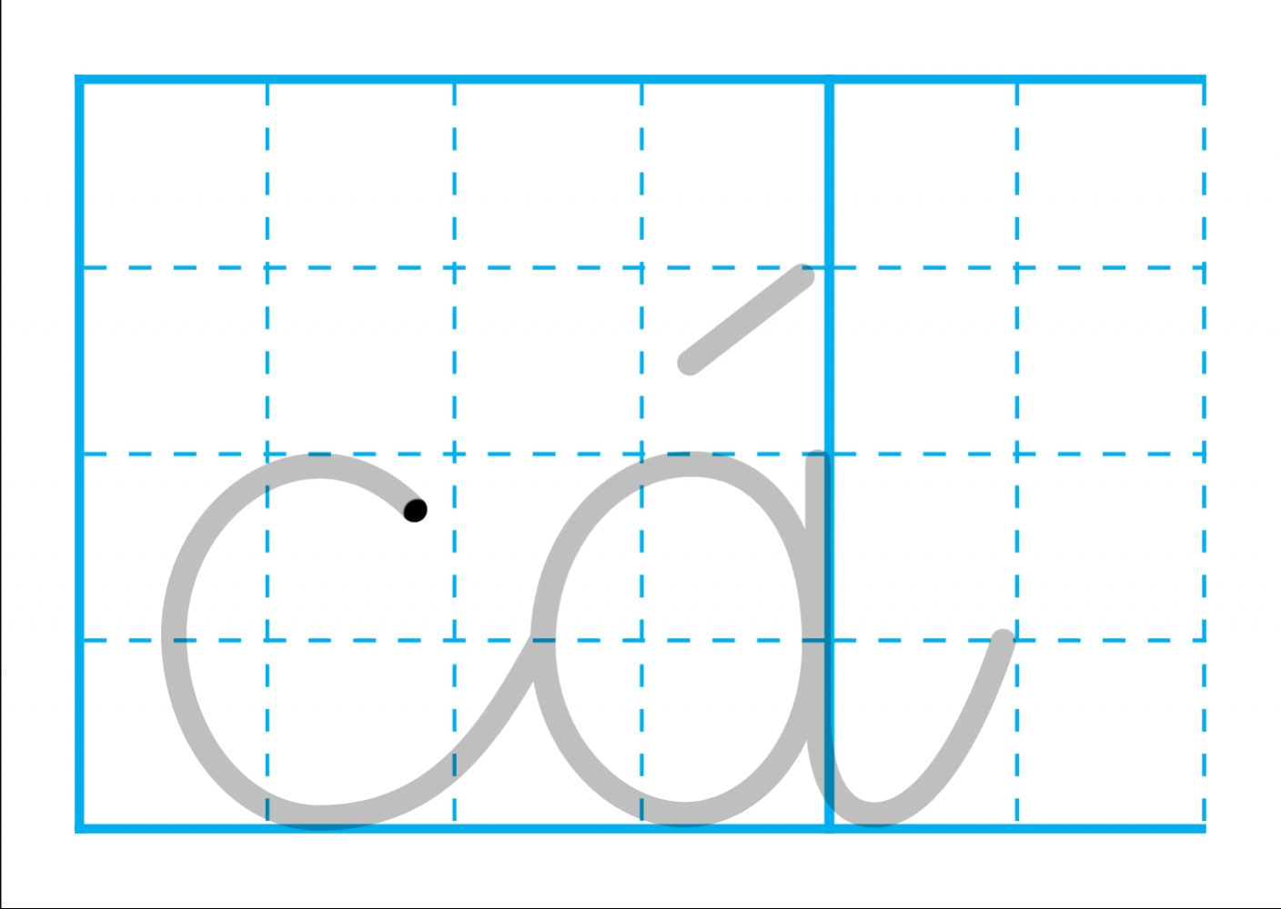

Slide 9
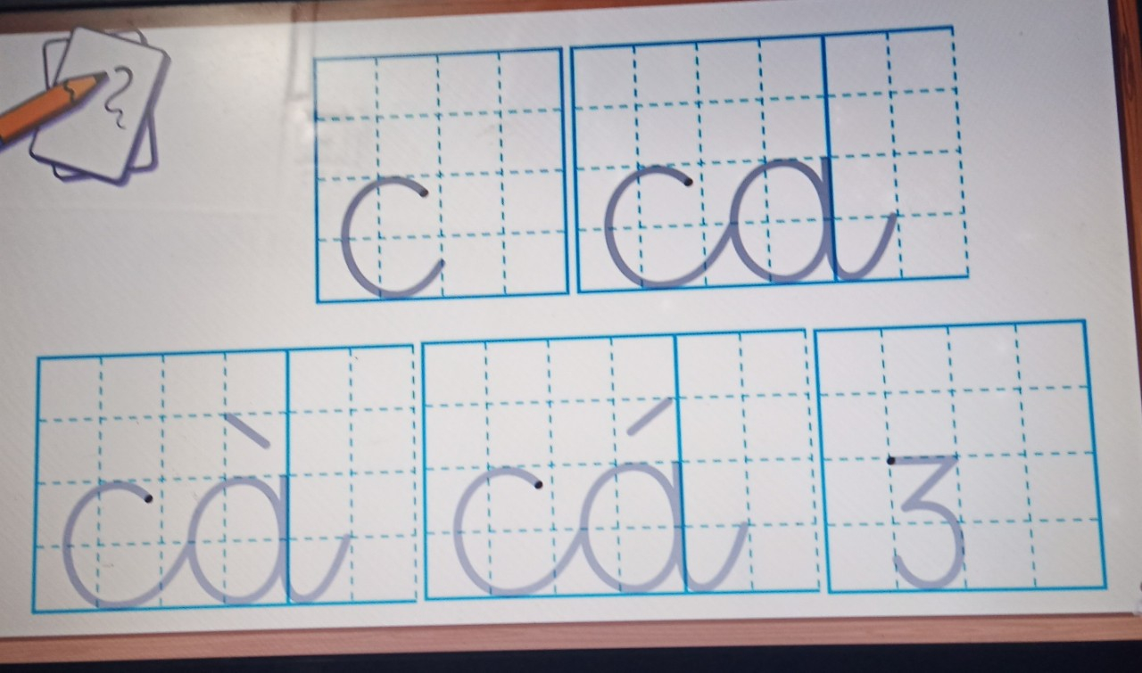

Slide 10
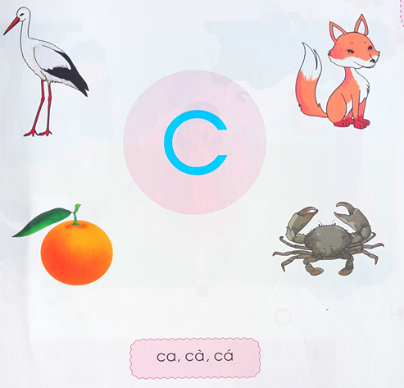
cò
cáo
cua
cam

Slide 11
cò
cáo
cam
cua

Slide 12

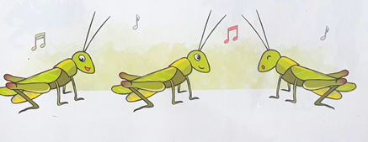

Slide 13
cào cào

Slide 14


CHÀO CÁC EM !

